Slide 1
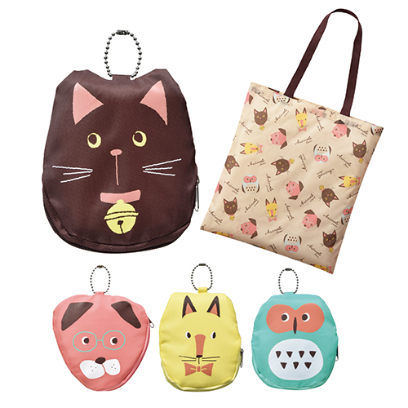
【提案書】
アニマルメリー エコバッグ
特徴
どこにでも持っていきたくなっちゃう可愛らしいアニマルデザインのエコバッグです。パッケージもキュートですので、ちょっとしたプレゼント用や特典用、景品用などにも最適です。
納期
納期スペース
仕様
カラー展開 ： イエロー･ブラウン･ブルー･レッド 4色取混ぜ
素 材 ： ポリエステル
サイズ ： バッグ/370×330mm､ポーチ/120×105mm
包 装 ： 透明袋
生産国 ： 中国
お見積
お見積りスペース

